Slide 1
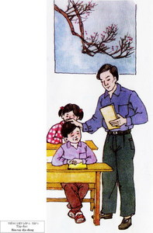


MÔN : CHÍNH TẢ
1
Notes:
1

Slide 2
ÔN bài cũ
xoa đầu
nghiêm giọng

Slide 3
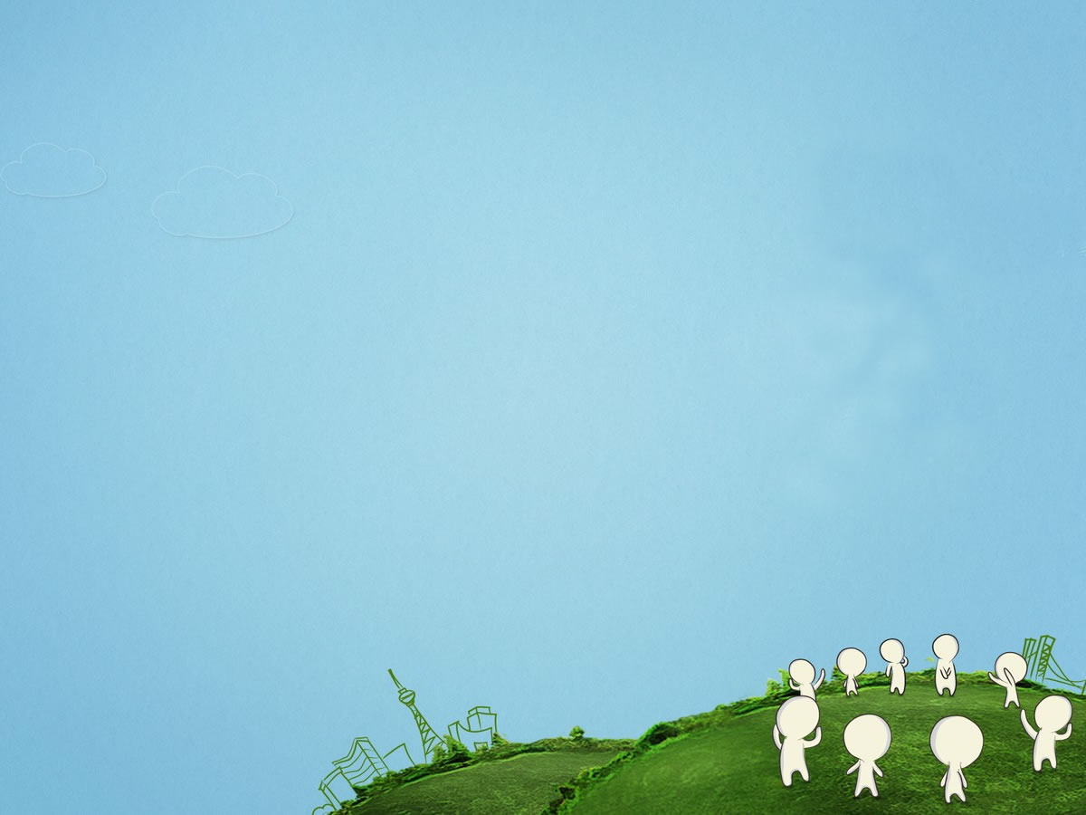
Chính tả
Bàn tay dịu dàng

Slide 4
Chính tả
Bàn tay dịu dàng
Thầy giáo bước vào lớp. Thầy bắt đầu kiểm tra bài làm ở nhà của học sinh.
Khi thầy đến gần, An thì thào buồn bã:
-Thưa thầy, hôm nay em chưa làm bài tập.
Thầy nhẹ nhàng xoa đầu An. Bàn tay thầy dịu dàng, đầy trìu mến, thương yêu.

Slide 5
Thầy giáo bước vào lớp. Thầy bắt đầu kiểm tra bài làm ở nhà của học sinh.
Khi thầy đến gần, An thì thào buồn bã:
-Thưa thầy, hôm nay em chưa làm bài tập.
Thầy nhẹ nhàng xoa đầu An. Bàn tay thầy dịu dàng, đầy trìu mến, thương yêu.
An buồn bã nói với thầy giáo điều gì?
Thưa thầy, hôm nay em chưa làm bài tập.
Biết An chưa làm bài tập thái độ của thầy giáo như thế nào?
Thầy không trách, nhẹ nhàng xoa đầu An với bàn tay dịu dàng, đầy trìu mến, thương yêu

Slide 6
Chính tả
Bàn tay dịu dàng
Thầy giáo bước vào lớp. Thầy bắt đầu kiểm tra bài làm ở nhà của học sinh.
Khi thầy đến gần, An thì thào buồn bã:
-Thưa thầy, hôm nay em chưa làm bài tập.
Thầy nhẹ nhàng xoa đầu An. Bàn tay thầy dịu dàng, đầy trìu mến, thương yêu.
Dấu chấm, dấu phẩy, dấu hai chấm và dấu gạch ngang
Chữ đầu dòng, chữ đầu câu và tên của An
Những chữ nào cần viết hoa ?
Tìm trong bài chính tả từ viết khó ?
Đoạn văn có những dấu câu nào ?

Slide 7
Luyện từ khó
Kiểm tra
Buồn bã
Xoa đầu
Trìu mến

Slide 8


Viết bảng con

Slide 9
Chính tả
Bàn tay dịu dàng
Thầy giáo bước vào lớp. Thầy bắt đầu kiểm tra bài làm ở nhà của học sinh.
Khi thầy đến gần, An thì thào buồn bã:
-Thưa thầy, hôm nay em chưa làm bài tập.
Thầy nhẹ nhàng xoa đầu An. Bàn tay thầy dịu dàng, đầy trìu mến, thương yêu.

Slide 10
- Đồng … quê em … xanh tốt.
Bài 2: Tìm tiếng có vần uôn hay uông thích hợp với mỗi chỗ trống.
- Nước từ trên nguồn đổ … , chảy …. cuộn.

Slide 11
- Đồng … quê em … xanh tốt.
Bài 2: Tìm tiếng có vần uôn hay uông thích hợp với mỗi chỗ trống.
ruộng
luôn
- Nước từ trên nguồn đổ … , chảy …. cuộn.
xuống
cuồn

Slide 12
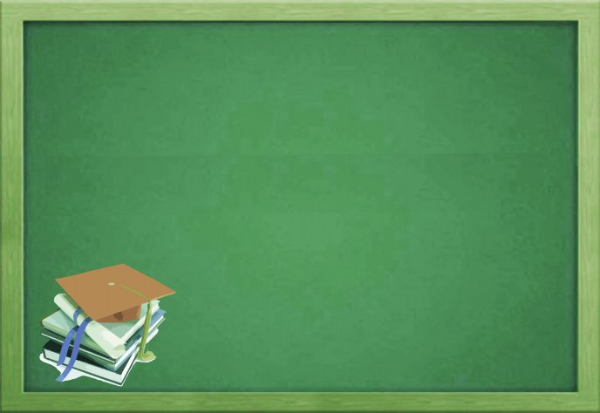
Dặn dò

